Slide 1
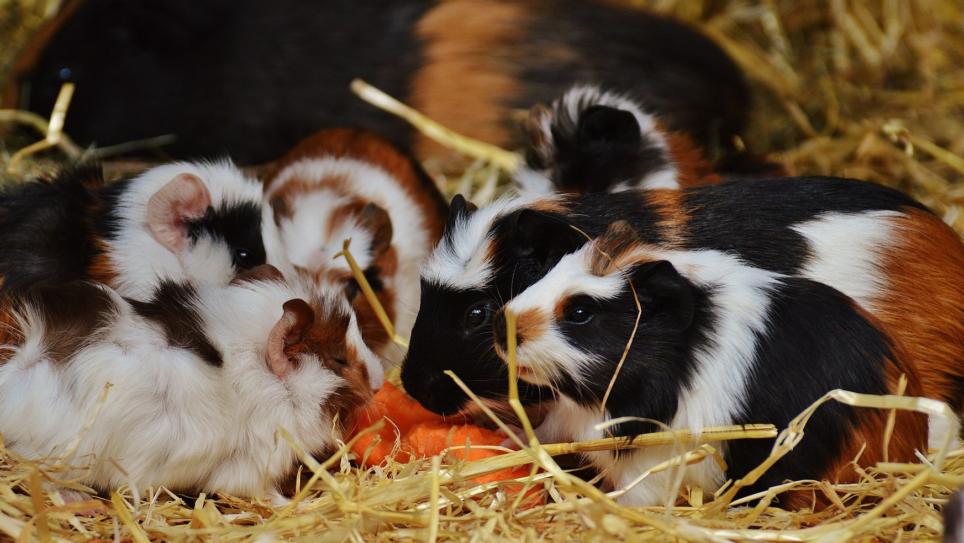
Voortplanting les 1
Van overige zoogdieren

Slide 2
Leerdoelen
Je kan het verschil benoemen tussen geslachtsrijp en fokrijp
Je kan het verschil benoemen tussen nestvlieders en nestblijvers
Je kan benoemen aan welke verzorgingsmaatregelen je moet denken als dierverzorger wanneer je gaat fokken met overige zoogdieren

Slide 3
Wat weten we al?

Slide 4
Geslachtsrijp of fokrijp?
Mijn konijn thuis is nu 16 weken oud en kan dus jongen krijgen. Is dit een probleem?
Cavia Loulou is nu 6 maanden oud en raakt dragend. Is dit een groot probleem?
Ik laat mijn alpaca dekken wanneer ze 11 maanden oud is. Is dit een geschikte leeftijd?

Slide 5
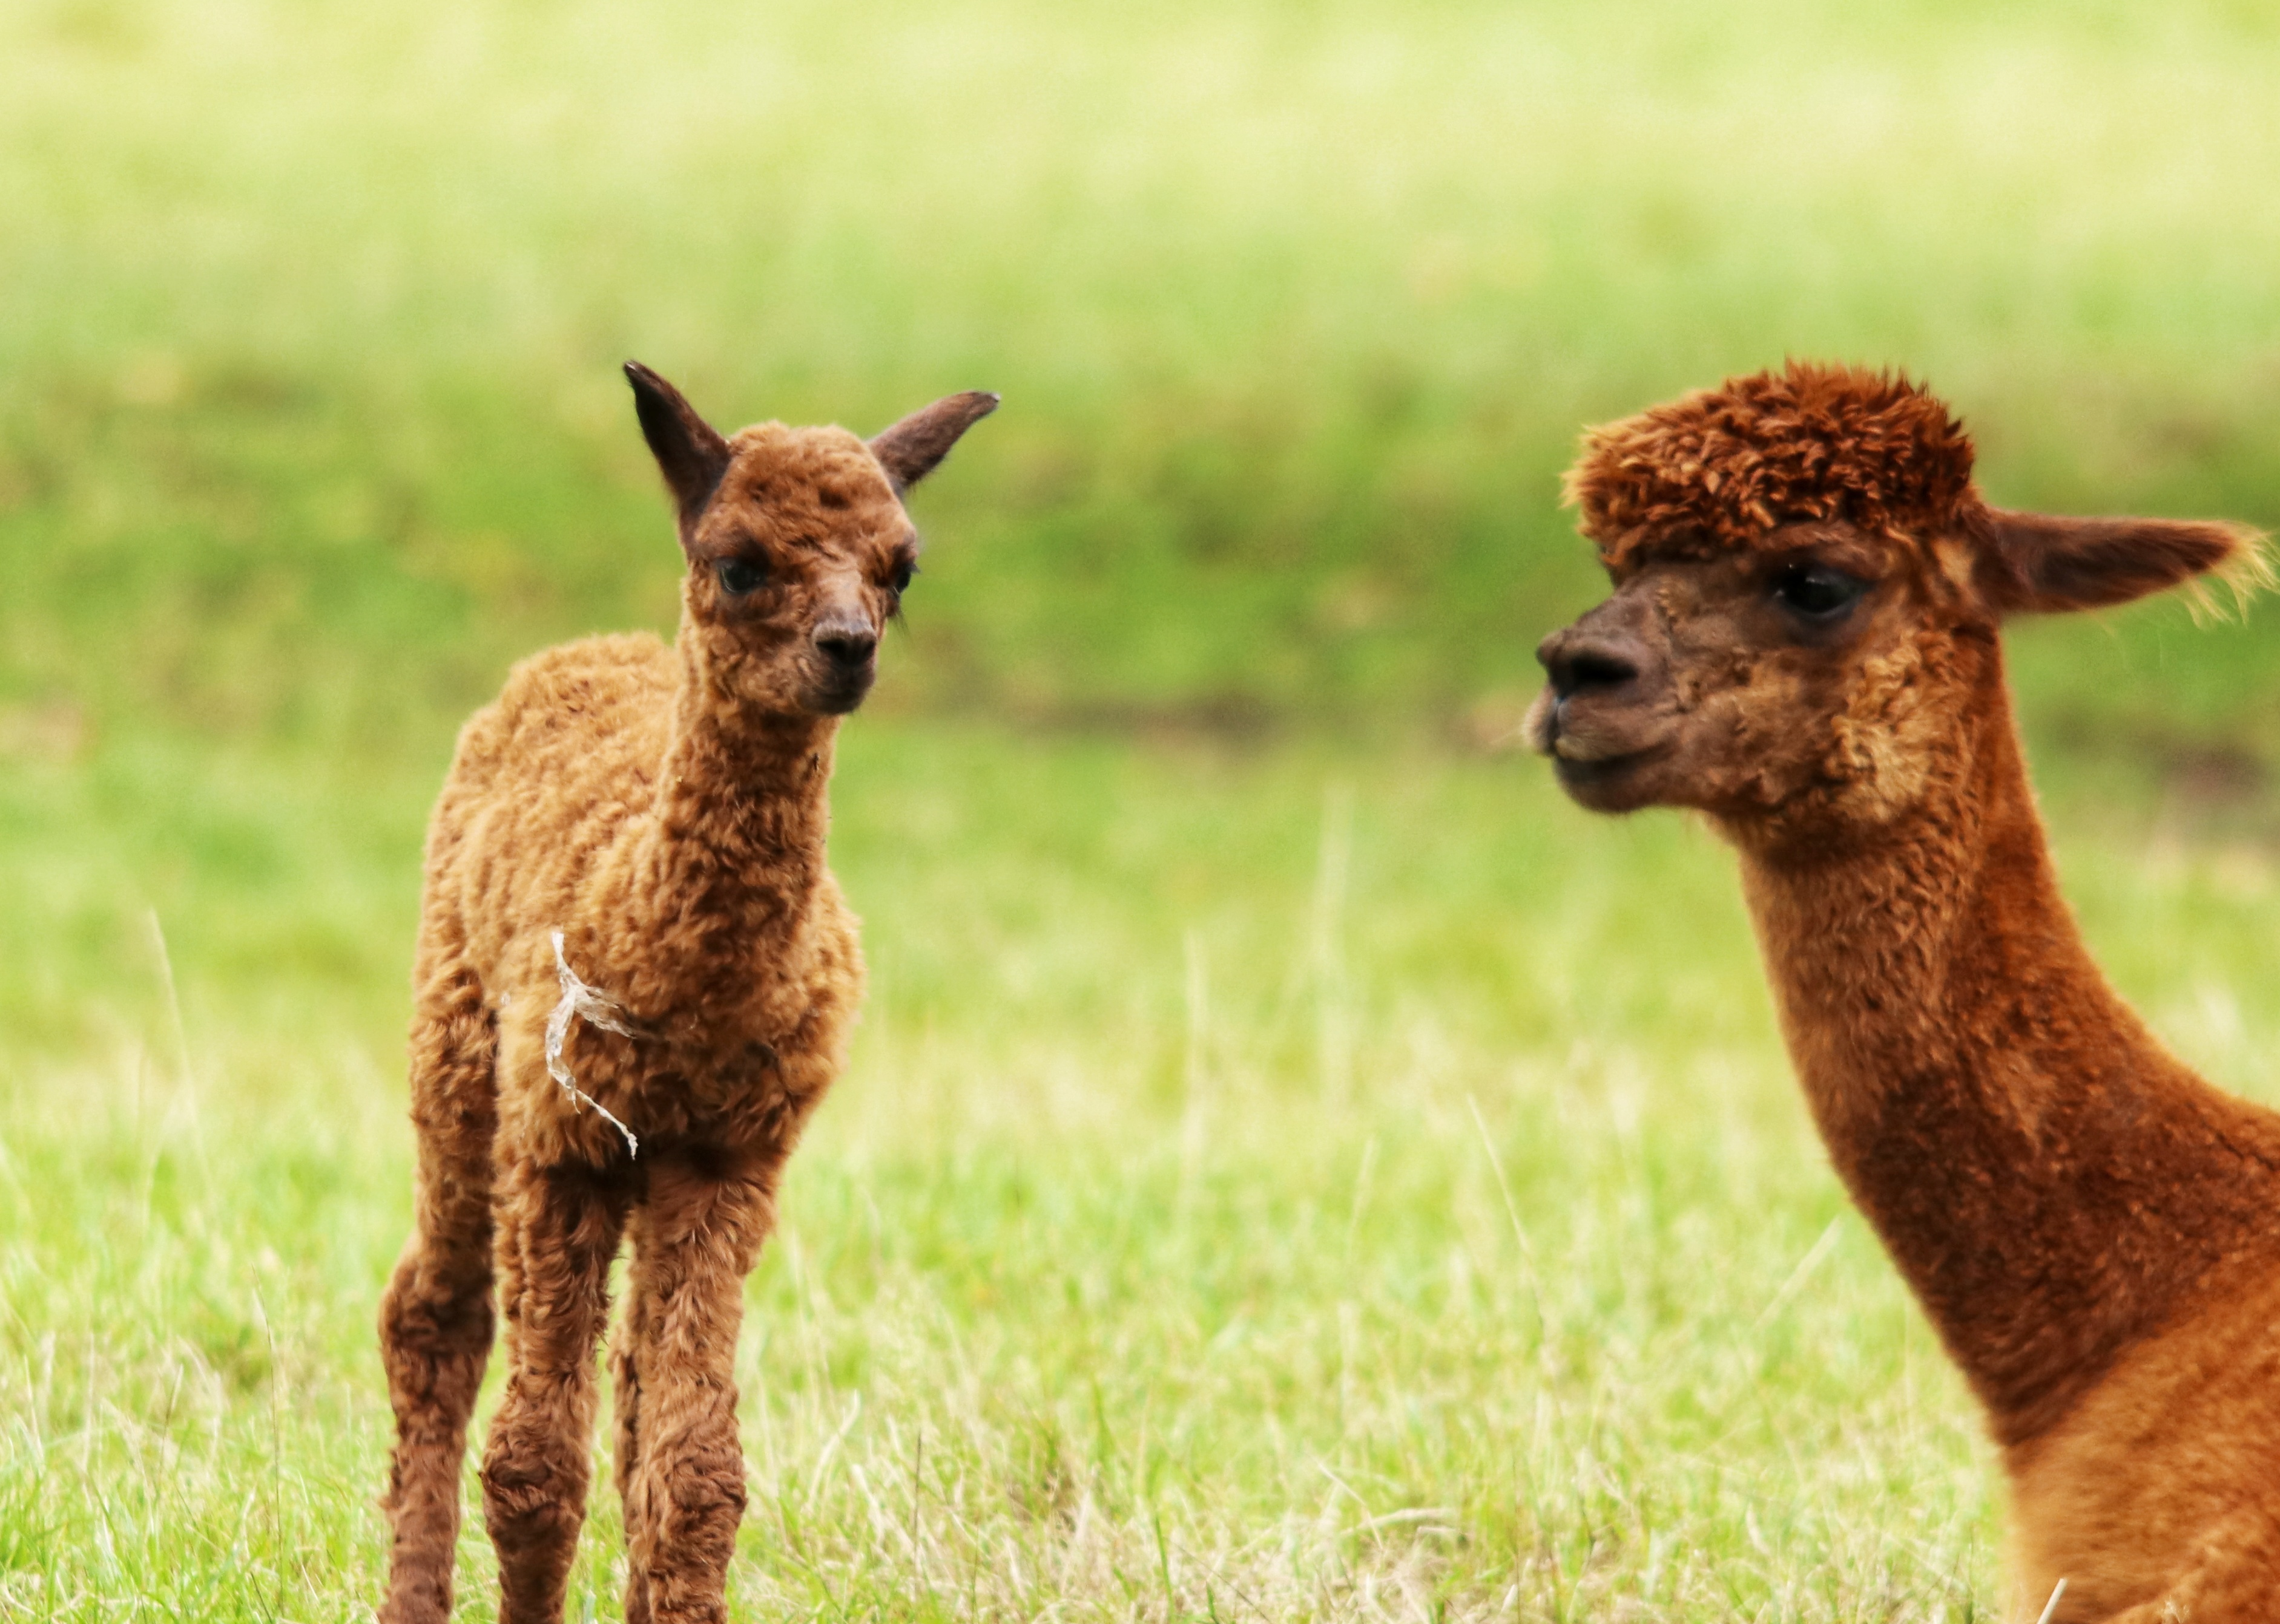
Nestvlieders of nestblijvers?
Hoe herken je nestvlieders?

Slide 6
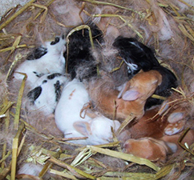
Nestvlieders of nestblijvers
Hoe herken je nestblijvers?

Slide 7
Zelf aan het werk
Maak in je eigen groep een PowerPointpresentatie van over de voortplanting van het toegewezen dier
De volgende punten moeten in de presentatie voorkomen:
Paring:
Geslachtsrijp/fokrijp
Benaming vruchtbare periode
De paring
Wanneer bevindt de paring plaats
Dracht:
Duur van de dracht
Kenmerken van de dracht
Eventuele drachtproblemen of ziekten
Geboorte:
Herkennen van geboorte
Nestvlieders of nestblijvers?
Naam jong
De powerpoint presentatie moet kort en bondig zijn, duurt maximaal 5 minuten en wordt gepresenteerd voor de klas
Diergroep 1: Cavia
Diergroep 2: Hamster
Diergroep 3: Chinchilla
Diergroep 4: Bennett wallaby

